Slide 1
JOUR 3 · MODULE 8
Le pipeline d'Awa
Orchestration : faire travailler STT, LLM et TTS ensemble, et tenir un budget de latence
Formation Agents vocaux de 0 à Z · AI&ML Factory
Lauriane MBAGDJE DORENAN
AGILTYM
Notes:
Timing : 1 min.
À dire : hier, nous avons construit les briques une par une. Aujourd'hui, elles travaillent ensemble. Le jour 3 s'intéresse à la conversation : ce module traite du pipeline, le suivant des tours de parole et des interruptions.
Repère : module de 1 h 30 (exposé 25 min, notebook 35 min, atelier 20 min, quiz 10 min).

Slide 2
OBJECTIFS DU MODULE
Ce que vous saurez faire dans 1 h 30
1
Suivre un tour de parole complet, de la fin de la voix du prospect au premier son d'Awa
Déroulé
Comprendre
25 min
2
Utiliser asyncio : attendre sans bloquer, lancer en parallèle, relier par des files
Exposé et schémas
Explorer
35 min
Lire un budget de latence brique par brique
Notebook jour 3, section 8
3
Mesurer
20 min
Atelier : instrumenter Awa
4
Instrumenter Awa pour mesurer chaque brique
Valider
10 min
Quiz de 5 questions
Notes:
Timing : 1 min.
À dire : quatre capacités, quatre temps. Le notebook est entièrement hors ligne : les briques sont simulées avec asyncio. L'atelier se fait sur l'agent LiveKit des modules 6 et 7.
Repère : 25 + 35 + 20 + 10 = 90 min.

Slide 3
LE PROBLÈME À RÉSOUDRE
Un tour d'Awa doit tenir en environ une seconde
Chaque brique est lente
Le silence est ressenti
Les briques se recouvrent
On ne corrige que ce qu'on mesure
Le STT, le LLM et le TTS prennent chacun des centaines de millisecondes.
Au téléphone, quelques centaines de millisecondes de trop se remarquent.
Le LLM écrit la suite pendant que le TTS dit le début.
Sans mesure par brique, on ne sait pas qui fait déraper le total.
Si on les enchaîne, les durées s'additionnent.
Le prospect croit qu'on ne l'a pas entendu.
Il faut les faire travailler en même temps.
D'où le budget et l'instrumentation.
L'orchestration, c'est l'art de recouvrir les attentes et de savoir où part chaque milliseconde.
Notes:
Timing : 3 min.
À dire : quatre idées pour le module. Les briques sont lentes, le silence se ressent, on peut les recouvrir, et on ne gère que ce qu'on mesure. La suite dérive de ces quatre idées.
Repère : « environ une seconde » est une cible indicative pour le fil rouge, pas une norme. On la discutera avec vos mesures à l'atelier.

Slide 4
COMPRENDRE
La boucle complète d'un agent vocal
Prospect
téléphone
Transport
WebRTC, SIP
Détection
fin de tour, VAD
STT
texte
LLM
outils
TTS
audio
l'audio d'Awa retourne vers le prospect
Un processus, plusieurs tâches
Un chef d'orchestre
Chaque maillon tourne comme une tâche asynchrone. Elles échangent de petits blocs (frames audio, morceaux de texte) par des files.
Un cadre comme LiveKit Agents (AgentSession) démarre les tâches, les relie, gère les interruptions et publie les métriques.
Le LLM est au centre, mais le temps se joue entre les briques, pas seulement dans chacune.
Notes:
Timing : 3 min.
À dire : la boucle complète, de gauche à droite. Le transport amène l'audio, la détection décide de la fin de tour, le STT donne le texte, le LLM décide et appelle les outils, le TTS produit l'audio qui revient par le même transport. Ce module traite le « entre ».
Repère : transport (module 3), STT (5), LLM et outils (6), TTS (7), détection de fin de tour (5 et 9).

Slide 5
COMPRENDRE · NOTEBOOK 8.1
Le parcours d'un tour, maillon par maillon
Fin de tour
on décide que le prospect a fini
budget 250 ms
STT final
le texte est prêt
budget 100 ms
LLM
première phrase
budget 300 ms
TTS
premier son
budget 200 ms
Réseau
et lecture
budget 150 ms
Total visé : environ 1 000 ms entre la fin de la voix du prospect et le début de la voix d'Awa.
Ces budgets sont un repère indicatif pour le fil rouge. Ce sont des hypothèses de départ, à corriger avec vos mesures réelles : elles dépendent du fournisseur, de la région et de la charge.
Un budget donne un langage commun : « le LLM dépasse de 120 ms » vaut mieux que « c'est lent ».
Notes:
Timing : 3 min.
À dire : cinq maillons, un budget chacun, un total de mille millisecondes. Ce sont des hypothèses, pas des normes : l'exercice consiste à les remplacer par des mesures.
Repère indicatif : 250 + 100 + 300 + 200 + 150 = 1 000 ms. Ces valeurs sont celles du notebook, fictives. Le timing de fin de tour est détaillé au module 9, l'attente au module 10.

Slide 6
LE CODE
asyncio en cinq minutes
asyncio
Trois outils
import asyncio
async def agenda_lent(): # une coroutine
await asyncio.sleep(0.4) # on attend sans bloquer
return "créneaux libres"
async def preparer_phrase():
await asyncio.sleep(0.15)
return "Je vérifie l'agenda."
async def en_parallele():
# les deux démarrent ensemble : on attend la plus longue
a, b = await asyncio.gather(agenda_lent(), preparer_phrase())
return a, b
file = asyncio.Queue() # une file entre deux briques
await file.put("première phrase")
phrase = await file.get()
async def et await : une fonction qui peut attendre sans bloquer les autres.
gather : lancer plusieurs coroutines ensemble.
Queue : relier deux briques sans qu'elles se bloquent.
Notes:
Timing : 3 min.
À dire : trois outils suffisent. Une coroutine peut attendre sans bloquer, gather lance plusieurs coroutines ensemble, Queue relie deux briques. Le mot « await » est le moment où une tâche rend la main.
Source : documentation Python, module asyncio (docs.python.org/3/library/asyncio.html), sections « Coroutines and Tasks » et « Queues ».
Repère : dans un notebook, on peut écrire « await » directement dans une cellule. Exercice 8.1 [Guidé] : remplacer deux await consécutifs par un gather.

Slide 7
COMPRENDRE · NOTEBOOK 8.2
Parallèle ou séquence : ce que gather change
EN SÉQUENCE : environ 550 ms
agenda lent : 400 ms
phrase : 150 ms
EN PARALLÈLE : environ 400 ms
phrase : 150 ms
agenda lent : 400 ms
Le parallélisme d'asyncio est du partage du temps d'attente, pas du calcul sur plusieurs cœurs. Un calcul lourd dans une coroutine bloque tout le monde : on le déporte avec asyncio.to_thread.
Pendant qu'une tâche attend l'agenda, Awa peut déjà dire « Je vérifie l'agenda ».
Notes:
Timing : 3 min.
À dire : la même durée de travail, mais organisée différemment. En séquence, 400 plus 150. En parallèle, on attend la plus longue : 400. C'est exactement ce qu'on veut quand un outil est lent : dire une phrase d'attente pendant que l'outil travaille (module 10).
Source : documentation Python asyncio, asyncio.gather et asyncio.to_thread.
Repère : durées de la simulation du notebook (fictives). Dans awa_agent.py, les appels HTTP passent par asyncio.to_thread pour ne pas bloquer la boucle.

Slide 8
COMPRENDRE · NOTEBOOK 8.3
Des briques reliées par des files
STT
LLM
TTS
Lecture
file
file
file
texte
phrases
frames audio
Une brique lit, une brique écrit
None veut dire « terminé »
Un garde-fou de durée
Chacune lit sa file d'entrée et écrit dans la file suivante : aucune ne connaît les autres.
Un jeton de fin traverse le pipeline : chaque brique le transmet, puis s'arrête.
Un pipeline qui attend un None qui n'arrive jamais reste bloqué : on met un timeout.
Une file découple les rythmes : le TTS peut lire pendant que le LLM écrit encore.
Notes:
Timing : 3 min.
À dire : le pipeline du notebook, en quatre briques et trois files. L'important est le découplage : chaque brique ne sait rien des autres, elle lit ce qu'on lui donne et écrit ce qu'elle produit.
Source : documentation Python asyncio, « Queues » (asyncio.Queue).
Repère : LiveKit Agents échange en interne des flux de texte et des frames audio avec le même principe. Exercice 8.2 [Guidé] : phrase_terminee, qui décide quand une phrase part dans la file.

Slide 9
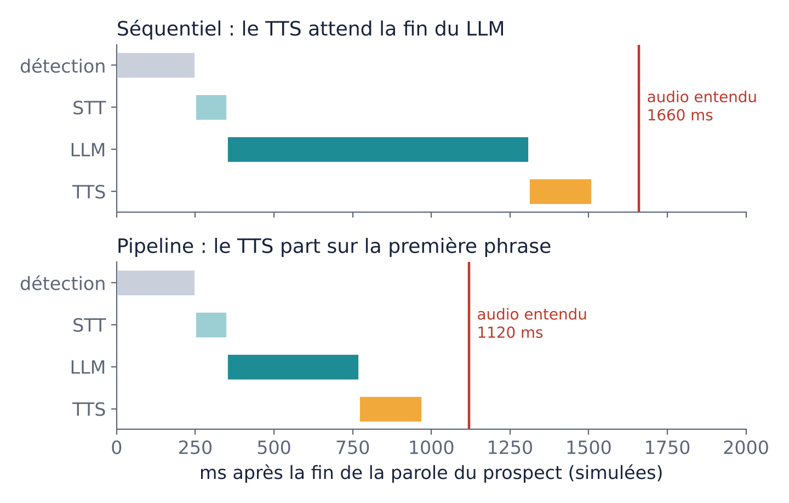
MESURER · NOTEBOOK 8.4
Streaming par phrases : le recouvrement qui fait gagner du temps
Séquentiel : 1 660 ms
Le TTS attend les 33 mots du LLM avant de commencer.
Pipeline : 1 120 ms
Il démarre dès la première phrase de 6 mots, pendant que le LLM écrit la suite.
Gain : environ 540 ms ici. Plus la réponse est longue, plus il est grand : une raison de plus pour écrire court à l'oral.
Valeurs nominales de la simulation (fictives, repère indicatif).
Le gain vient du recouvrement : la suite se génère pendant que le début se dit.
Notes:
Timing : 3 min.
À dire : même réponse, deux organisations. Dans la barre du bas, le TTS démarre sur la première phrase. Le gain est égal à la durée de génération des phrases suivantes. Attention : le notebook affiche des mesures un peu plus hautes que ces valeurs nominales, à cause de la gigue de la boucle d'événements.
Repère : valeurs fictives. Calcul nominal : 250 + 100 + 300 + 33 × 20 + 200 + 150 = 1 660 ms contre 250 + 100 + 300 + 6 × 20 + 200 + 150 = 1 120 ms.
Lien avec le module 6 : découper_en_phrases, TTFT.

Slide 10
COMPRENDRE
Le chemin critique : ce qui attend, ce qui recouvre
En séquence, par nature
En parallèle, avec un bon pipeline
La fin de tour avant le STT final.
Le STT final avant le LLM : il faut le texte pour répondre.
La première phrase du LLM avant le premier son : le TTS ne devine pas.
La suite de la réponse pendant que le début se dit.
Les outils lents pendant une phrase d'attente.
La journalisation, les métriques et les écritures dans le CRM, hors du chemin critique.
Optimiser, c'est raccourcir le chemin critique : ce que le prospect attend vraiment.
Notes:
Timing : 2 min.
À dire : le chemin critique est la suite de maillons dont dépend le premier son. Tout ce qui n'est pas sur ce chemin peut se faire en parallèle sans coût de latence. Un piège classique : écrire le lead dans le CRM avant de répondre, alors qu'on peut répondre d'abord.
Repère : c'est la même logique que dans n'importe quel système distribué. Module 10 : outils lents, fillers, relance.

Slide 11
COMPRENDRE · LIVEKIT
La génération préemptive : parier sur la fin de tour
Le principe
Options de PreemptiveGenerationOptions (version 1.8.10)
Le LLM démarre sur le texte provisoire du STT, avant que la fin de tour soit confirmée.
Si le prospect a bien fini : on a gagné du temps.
S'il reprend la parole : on jette cette génération, et on a dépensé un appel LLM pour rien.
enabled
activer ou non
preemptive_tts
lancer aussi le TTS avant confirmation
max_speech_duration
au-delà de cette durée de parole, on ne tente pas (défaut 10 s)
max_retries
nombre d'essais par tour (défaut 3)
Ces options évoluent : dans la 1.8.10, elles se règlent via turn_handling. Vérifiez la documentation le jour J.
Le pari est rentable quand les fins de tour sont fiables : il se règle avec les mesures, pas à l'intuition.
Notes:
Timing : 3 min.
À dire : la génération préemptive est le même principe que le streaming par phrases, poussé un cran plus tôt : on ne laisse pas la fin de tour retarder le LLM. Avantage : on gagne la durée de la confirmation de fin de tour. Coût : des appels LLM jetés. La détection de fin de tour elle-même est le sujet du module 9.
Source : paquet livekit-agents 1.8.10, docstrings de PreemptiveGenerationOptions et TurnHandlingOptions (enabled, preemptive_tts, max_speech_duration défaut 10.0, max_retries défaut 3). Les arguments de niveau supérieur de AgentSession, dont preemptive_generation, sont signalés comme dépréciés au profit de turn_handling.
Repère : le coût en appels LLM jetés se mesure en comptant les générations annulées par tour.

Slide 12
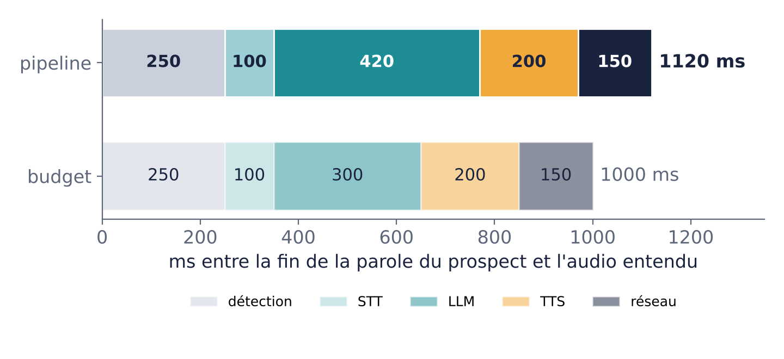
MESURER · NOTEBOOK 8.5
Le budget de latence, brique par brique
Le coupable est lisible
Le LLM prend 420 ms pour 300 de budget : c'est lui qu'on traite en premier.
Un écart se lit en ms
Mesuré moins budget : positif veut dire dépassement.
Total : 1 120 ms contre 1 000 ms visés.
Valeurs nominales de la simulation (fictives, repère indicatif).
Ce graphique décide : il montre quel maillon fait dépasser le budget.
Notes:
Timing : 3 min.
À dire : barre du haut, ce qu'on mesure ; barre du bas, ce qu'on s'était donné. Les trois premiers maillons et le réseau sont dans le budget à quelques millisecondes près. Le LLM dépasse de 120 ms parce que sa première phrase compte six mots après 300 ms de TTFT.
Repère : valeurs nominales de la simulation, fictives. Exercice 8.3 [Guidé] : decomposer et ecart_budget.

Slide 13
COMPRENDRE
Quand un maillon dépasse : les leviers
Maillon
Leviers
En contrepartie
Fin de tour
Un seuil de silence plus court, une règle sémantique (module 9)
Plus de coupures de parole
STT
Un STT en streaming, des résultats partiels, un meilleur modèle
Le prix ou la précision
LLM
Un modèle plus petit, un prompt plus court, une première phrase brève
La qualité des réponses
TTS
Un TTS en streaming, une voix plus réactive (module 7)
Le naturel de la voix
Réseau
Une région proche, un transport adapté (module 3)
Le coût d'infrastructure
Chaque gain de latence se paie ailleurs : on le sait en le mesurant, pas en le supposant.
Notes:
Timing : 3 min.
À dire : pour chaque maillon, un ou deux leviers, et ce qu'ils coûtent. Il n'y a pas de gain gratuit : un modèle plus petit répond plus vite mais moins bien, un seuil de silence plus court coupe plus souvent la parole.
Repère : ce tableau est une grille de discussion, pas une liste exhaustive. Le module 12 propose de comparer les choix sur des scénarios, avec des métriques.

Slide 14
COMPRENDRE · NOTEBOOK 8.6 (AVANCÉ)
Annuler une réponse en cours
1
2
3
4
Le prospect parle
On annule les tâches
On vide les files
On met l'historique à jour
la détection signale une prise de parole
tache.cancel() : CancelledError où chacune attend
les frames prévues mais jamais lues sont jetées
ce qui a été entendu, pas ce qui était prévu
Piège : un except Exception qui avale CancelledError empêche l'arrêt. Et sans mise à jour de l'historique, Awa prétendra avoir annoncé un prix que le prospect n'a jamais entendu.
Se taire vite, puis se souvenir de ce qui a vraiment été dit : le cœur du barge-in.
Notes:
Timing : 3 min.
À dire : annuler n'est pas compliqué en asyncio, mais il faut penser aux conséquences : les files, l'audio déjà envoyé, l'historique. Le module 9 traite la détection de l'interruption et la mise à jour du contexte ; ici on s'occupe du mécanisme d'arrêt.
Source : documentation Python asyncio, « Task cancellation » (Task.cancel, CancelledError).
Repère : la fonction du notebook mesure qu'aucune frame n'est lue après l'annulation. Exercice 8.4 [Avancé].

Slide 15
MESURER · NOTEBOOK 8.7
Ce que LiveKit mesure pour vous, tour par tour
Champ de ChatMessage.metrics
Message
Ce que ça mesure
e2e_latency
assistant
de la fin de la parole du prospect au début de la réponse
llm_node_ttft
assistant
délai du premier jeton du LLM
tts_node_ttfb
assistant
délai du premier morceau d'audio après le premier jeton de texte
end_of_turn_delay
prospect
de la fin de la parole à la décision de fin de tour
transcription_delay
prospect
délai pour obtenir le texte après la fin de la parole
Les champs du LLM et du TTS sont renseignés seulement dans le pipeline STT, LLM, TTS (pas avec un modèle speech-to-speech).
Mesurer en médiane et en p95, tour après tour : la médiane rassure, le p95 alerte.
Notes:
Timing : 3 min.
À dire : cinq champs suffisent pour reconstituer le budget d'un tour. Les champs de l'assistant sont dans le message de l'assistant, ceux du prospect dans le message du prospect. Le plus utile est e2e_latency : c'est le silence que le prospect entend.
Source : documentation LiveKit, « Data hooks » (docs.livekit.io/testing/observability/data) : ChatMessage.metrics, définitions de e2e_latency, llm_node_ttft, tts_node_ttfb, end_of_turn_delay, transcription_delay. L'événement metrics_collected de session y est signalé comme déprécié : on lit ChatMessage.metrics. Les événements metrics_collected par plugin (par exemple celui du TTS, module 7) restent valides.
Repère : le p95 demande au moins une vingtaine de tours pour être solide (repère indicatif).

Slide 16
LE CODE
Instrumenter Awa avec LiveKit Agents
awa_agent.py
Dans awa_agent.py
from livekit.agents.llm import ChatMessage
journal = []
@session.on("conversation_item_added")
def _mesurer(ev):
if not isinstance(ev.item, ChatMessage):
return
m = ev.item.metrics
if ev.item.role == "assistant" and m.get("e2e_latency") is not None:
journal.append({
"e2e": m["e2e_latency"],
"ttft": m.get("llm_node_ttft"),
"ttfb": m.get("tts_node_ttfb"),
})
async def bilan():
e2e = sorted(1000 * t["e2e"] for t in journal)
print("médiane", e2e[len(e2e) // 2], "ms")
ctx.add_shutdown_callback(bilan)
enregistrer_tour : garde les latences d'un message.
resumer : médiane et p95 en millisecondes.
Chaque mesure va aussi dans awa_metriques.jsonl.
API LiveKit récente : vérifiez la version installée (testé avec 1.8.10).
Notes:
Timing : 3 min.
À dire : on s'accroche à l'événement conversation_item_added : chaque message ajouté à la conversation porte ses métriques. On garde celles de l'assistant, on les journalise, et on résume à la fin de l'appel. Le fichier complet est livré avec ce module.
Source : documentation LiveKit, « Data hooks » (docs.livekit.io/testing/observability/data) pour l'exemple de lecture de e2e_latency ; ctx.add_shutdown_callback vérifié dans le paquet livekit-agents 1.8.10.
Repère : le code de la diapositive est une version raccourcie de awa_agent.py, qui gère aussi les champs absents et le p95.

Slide 17
PRATIQUE · NOTEBOOK, SECTION 8
Atelier : instrumenter Awa pour mesurer chaque brique
8.1
Lancer deux tâches en parallèle avec gather
Guidé
Atelier : mesurer Awa
8.2
Couper en phrases pour faire démarrer le TTS plus tôt
Guidé
1. Lancer baobab_api.py puis awa_agent.py
2. Faire au moins 5 tours de conversation
3. Lire awa_metriques.jsonl et le bilan
4. Remplir le tableau mesuré contre budget
5. Désigner le maillon à traiter en premier
8.3
Décomposer le temps de réponse et calculer les écarts au budget
Guidé
8.4
Annuler une réponse en cours, sans frame résiduelle
Avancé
8.5
Résumer les métriques en médiane et p95
Guidé
AT
Faire tourner awa_agent.py et lire le bilan de l'appel
Guidé
Rappel : le p95 sur 5 tours reste fragile (repère indicatif).
Livrable : le tableau mesuré contre budget d'Awa, avec le maillon à traiter en premier et le levier choisi.
Notes:
Timing : notebook 35 min, atelier 20 min.
À dire : 8.1 à 8.3 et 8.5 sont guidés, 8.4 est avancé et la suite ne dépend pas de lui. L'atelier se fait sur l'agent LiveKit : en mode console, on observe les mesures s'afficher à chaque tour.
Repère : sans voix configurée, awa_agent.py reste en mode texte et les champs de TTS sont vides. Pour un tableau complet, configurez AWA_TTS_MODELE et AWA_TTS_VOIX (module 7).
Barème : le tableau fait partie des livrables des ateliers (30 % de la note).

Slide 18
SYNTHÈSE DU MODULE 8
À retenir
1
Un tour traverse cinq maillons : fin de tour, STT, LLM, TTS, réseau.
Le silence entendu est leur somme : on se donne un budget par maillon.
2
asyncio partage le temps d'attente.
gather pour lancer ensemble, Queue pour relier les briques, to_thread pour le calcul lourd.
3
Le streaming par phrases fait démarrer le TTS plus tôt.
Le gain est la durée de génération de la suite de la réponse.
4
Annuler, c'est arrêter les tâches et se souvenir de ce qui a été dit.
L'historique garde ce qui a été entendu.
5
On instrumente : e2e_latency, llm_node_ttft, tts_node_ttfb.
Médiane et p95 : la médiane rassure, le p95 alerte.
Notes:
Timing : 2 min.
À dire : cinq idées. Si le temps manque, retenir la première et la dernière : un budget par maillon, et des mesures en médiane et p95.
Repère : chaque idée correspond à une question du quiz.

Slide 19
QUIZ · 10 MIN
Valider, puis la suite du jour 3
Quiz du module 8
La suite du jour 3
5 questions, dans le notebook, avec correction automatique.
Module 9
Tours de parole et interruptions
Le silence entendu
Quand le prospect a-t-il fini ? Le VAD, la fin de tour sémantique, le barge-in.
Ce que fait gather
Pourquoi le TTS parle avant la fin du LLM
Module 10
Que faire si le prospect coupe la parole
Attente, objections, transfert
Awa reste fluide malgré un outil lent, les objections et les accents.
Pourquoi regarder le p95
Notes:
Timing : 10 min pour le quiz.
À dire : le quiz se passe dans le notebook, avec correction et explications. Ensuite, le module 9 s'attaque à la détection de fin de tour et aux interruptions.
Repère : barème de la formation : quiz 30 %, livrables des ateliers 30 %, projet final 40 %.

